Slide 1
Architektura systemu
Przystań żeglarska
PROJEKT AKWILON
Kamil Kozłowski, Maciej Michalski, Łukasz Sobczyk, Darek Bartczak, Eryk Dubrowin, Sebastian Karalus, Wojciech Kowalczyk, Monika Sobiecka, Marcin Majewski
Inżynieria Oprogramowania
poniedziałek, 14:00
2015/2016

Slide 2
Cel i założenia
Celem projektu jest przeprowadzenie informatyzacji przedsiębiorstwa - przystani żeglarskiej oraz ułatwienie i przyspieszenie niektórych usług poprzez stworzenie sprawnego systemu zarządzającego.
Założenia
Podział na moduły: Magazyn ze sprzętem, usługi, kadra, warsztat, połączone ze sobą modułem dostępu.
Możliwość logowania i rejestracji na stronie w celu korzystania z usług.
Możliwość wypożyczania sprzętu i sprawdzanie jego dostępności.
Tworzenie usług takich jak: kursy, rejsy, szkolenia, do których są przydzielane zasoby przystani.
Pełne zarządzanie kadrą.

Slide 3
Wymagania funkcjonalne
System umożliwia prace użytkownikowi w trybie klienta oraz pracownika.
System umożliwia założenie konta użytkownika. Zakładanie kont pracowników podlega kontroli.
System umożliwia zalogowanie się użytkownikowi za pomocą hasła i loginu.
Pozwala klientowi na sprawdzanie ograniczonego zbioru informacji w trybie gościa.
System waliduje poziom uprawnień użytkownika
System umożliwia przeglądanie dostępnych usług i magazynowanych urządzeń
System umożliwia korzystanie z dostępnych usług, oraz wypożyczanie/rezerwowanie magazynowych urządzeń
System umożliwia użytkownikowi o odpowiednim uprawnieniu dodanie/usunięcie usługi/magazynowanego urządzenia
System wspomaga organizację serwisowania sprzętu
System wspomaga magazynowanie urządzeń
System wspomaga administracje kadrami

Slide 4
Wymagania niefunkcjonalne
Podczas pracy system nie może zużywać więcej niż 2GB RAM,
Interfejsem musi być strona www dla klienta, oraz strona www albo desktopowa aplikacja dla pracownika,
System musi być zgodny z systemem operacyjnym Windows,
Konfiguracja uprawnień powinna być zrealizowana zgodnie z zasadą minimalnych uprawnień,
System musi zapewniać dostępność ciągła 24 godziny dziennie, 7 dni w tygodniu, dopuszczalna jest chwilowa przerwa w pracy systemu na czas ponownego uruchamiania aplikacji
System musi zapewnić ochronę danych osobowych klientów i pracowników,
Treści udostępniane przez system muszą być jasne i czytelne dla początkujących oraz doświadczonych użytkowników,
System musi być na tyle nieskomplikowany, aby każdy pracownik po dwugodzinnym szkoleniu był w stanie korzystać z niezbędnych dla niego funkcjonalności,
Utrata danych o pracownikach i wypożyczonym sprzęcie jest niedopuszczalna.

Slide 5
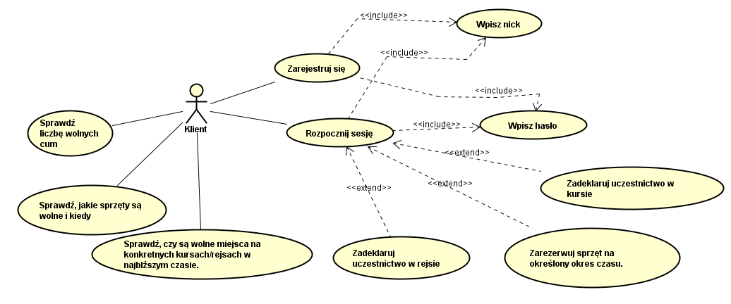
Diagram przypadków użycia (klient)

Slide 6
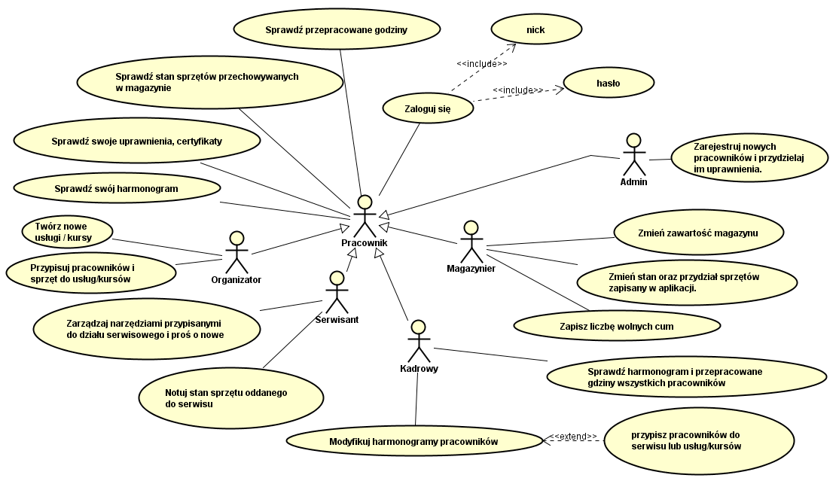
Diagram przypadków użycia (pracownicy)

Slide 7
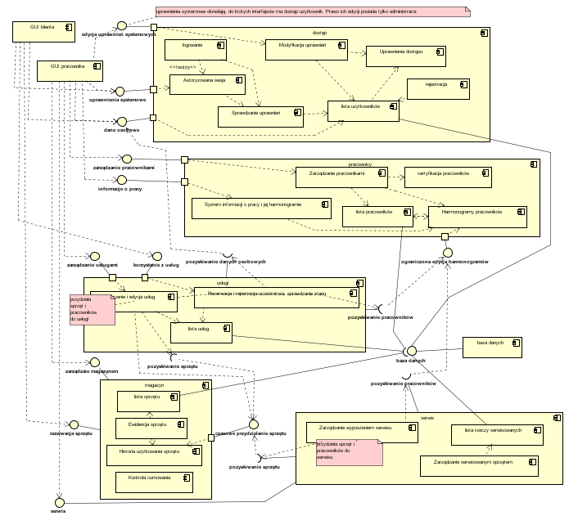
Diagram komponentów (cały)

Slide 8
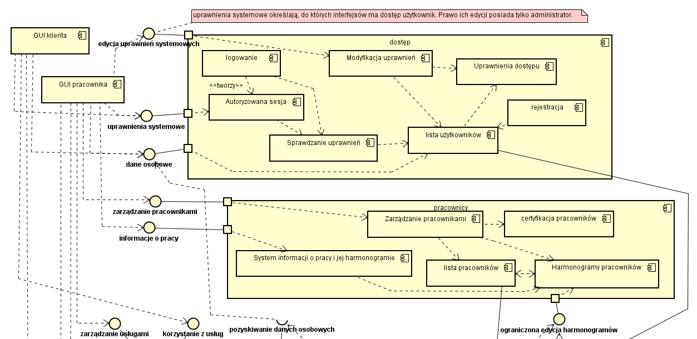
Diagram komponentów (cz. 1)

Slide 9
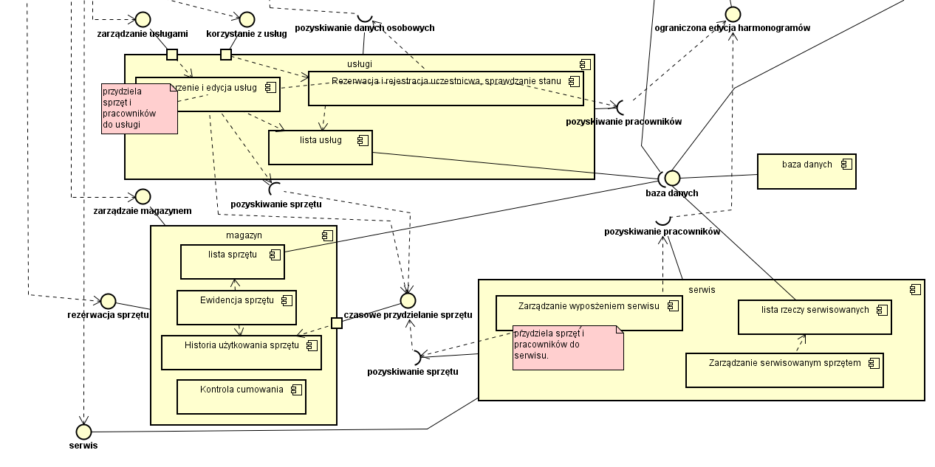
Diagram komponentów (cz. 2)

Slide 10
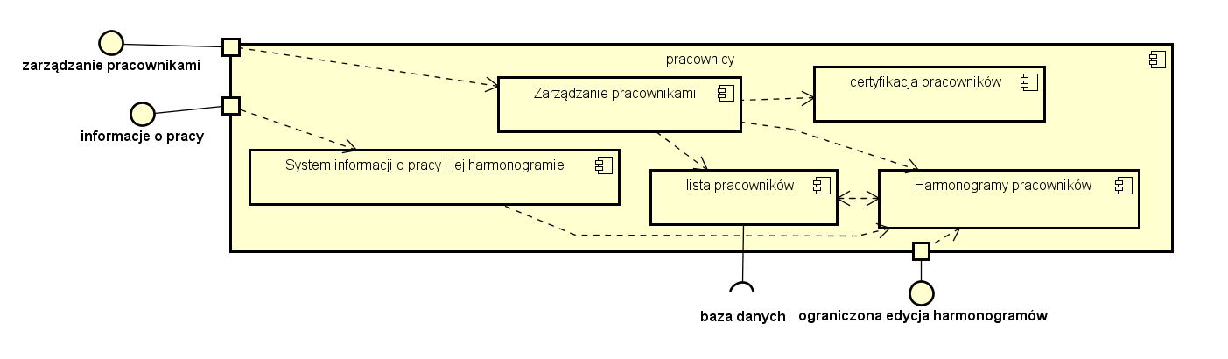
Moduł kadry
Projektanci: Łukasz Sobczyk, Dariusz Bartczak

Slide 11
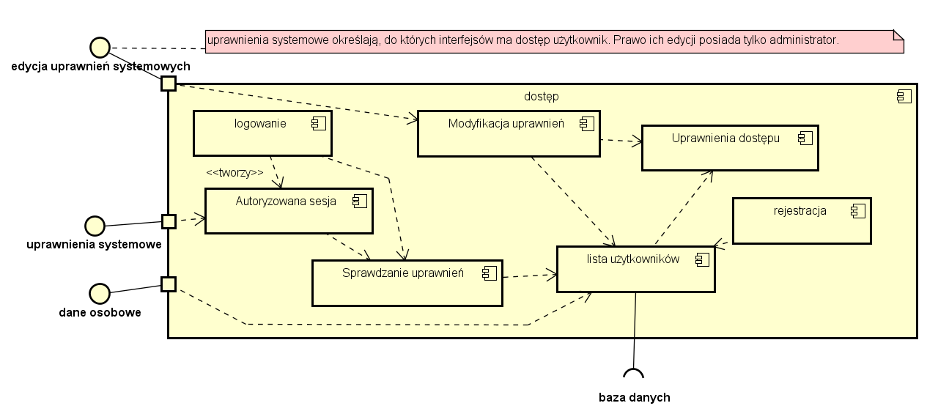
Moduł dostępu
Projektanci: Kamil Kozłowski, Maciej Michalski

Slide 12
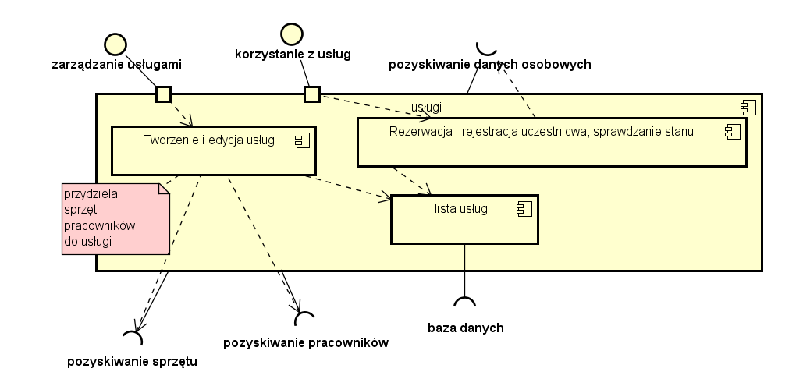
Moduł usług
Projektanci: Eryk Dubrowin, Sebastian Karalus

Slide 13
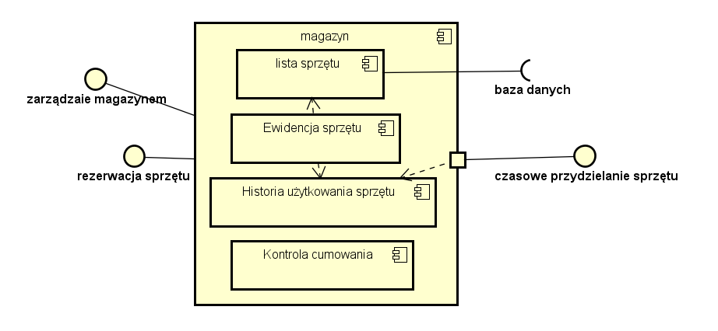
Moduł magazynu
Projektanci: Monika Sobiecka, Wojciech Kowalczyk

Slide 14
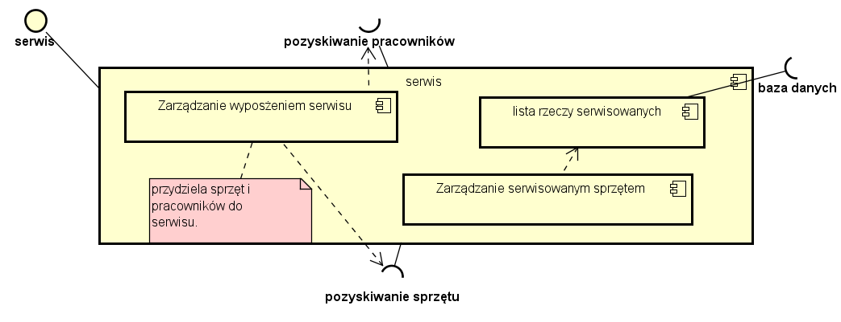
Moduł serwisu
Projektanci: Marcin Majewski

Slide 15
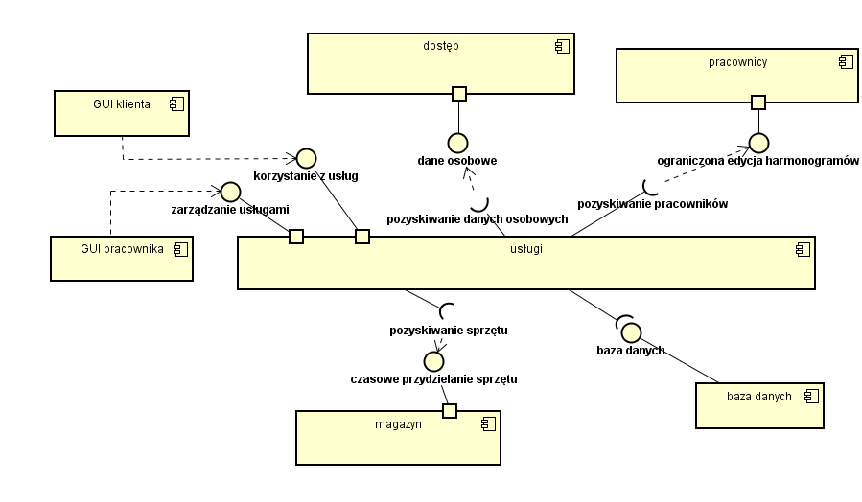
Zależności modułu usług

Slide 16
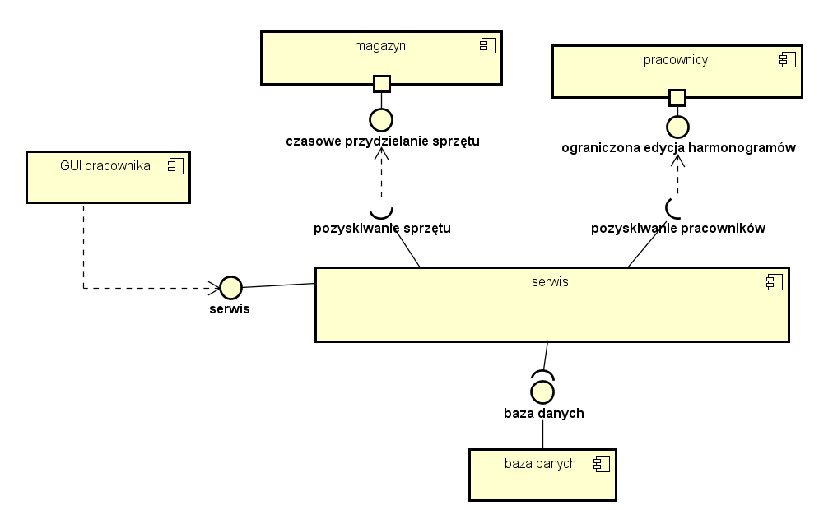
Zależności modułu serwisowego

Slide 17
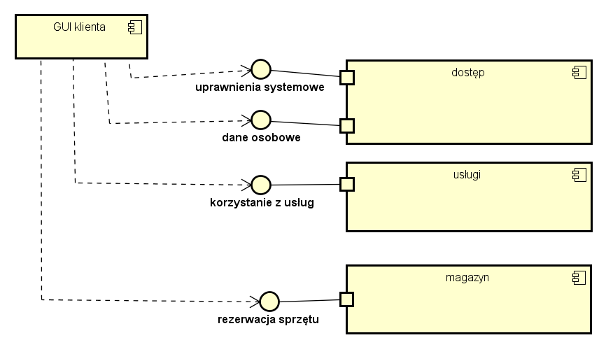
Zależności GUI klienta

Slide 18
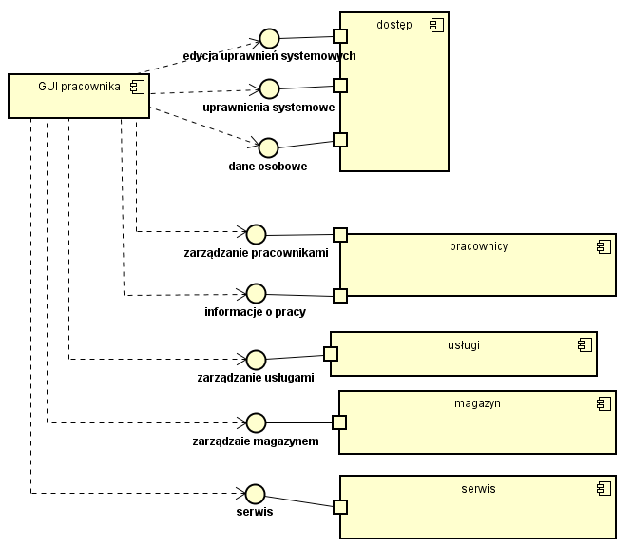
Zależności GUI pracownika

Slide 19
Architektura a założenia
System uprawnień dostępu pozwala na przydzielania pracownikom uprawnień do pracy na różnych stanowiskach. Każdy pracownik może mieć kilka różnych typów uprawnień.
Podział na moduły pozwala na dokładne wydzielenie funkcjonalności, do których dostęp mają pracownicy o poszczególnych uprawnieniach. Ogranicza to liczbę funkcji, które musi znać pracownik, i przez to upraszcza obsługę.
System można obsługiwać jako klient – uprawnienia są wtedy ograniczone do rezerwowania i wykupowania miejsc w usługach/kursach, oraz rezerwacji sprzętu. Klienci mają oddzielny interfejs użytkownika, co upraszcza dla nich obsługę systemu.
Każdy pracownik ma harmonogram, przechowujący informacje o jego obowiązkach w organizowanych usługach, kursach, oraz pracy w serwisie. Wspomaga to organizację pracy zarówno ze strony pracodawcy, jak i pracownika.
Moduły kadry i magazynu pozwalają na pełne zarządzanie zasobami przystani.

